Slide 1

Выпускается с 2015 года
2 тома
370 видов животных 405 видов растений

Slide 2
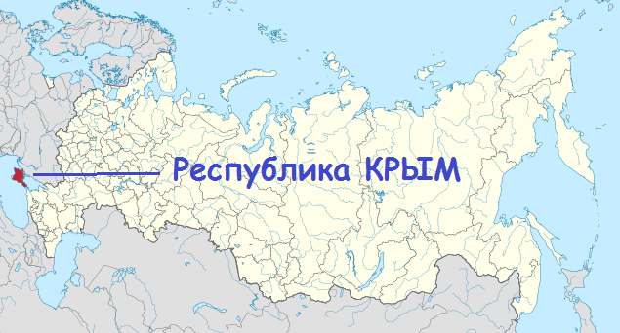
Республика крым на карте России

Slide 3
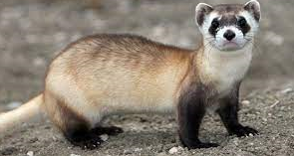
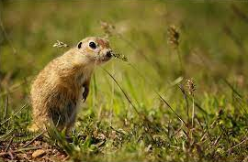
Животные красной книги крыма
хорек степной
Семейство куньи
Численность под угрозой исчезновения
Суслик малый
Семейство беличьи
Численность сокращается

Slide 4
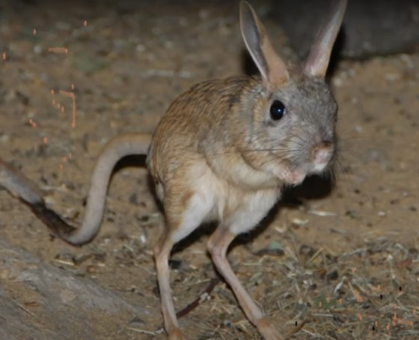
Тушканчик большой
Отряд грызуны вид находится под угрозой исчезновения

Slide 5
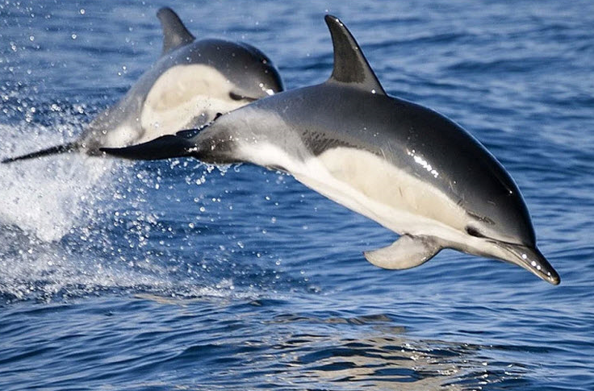
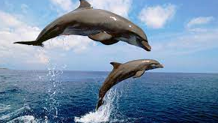
Морские обитатели
дельфин - белобочка
Семейство дельфиновые
Редкий вид
афалина
Семейство дельфиновые
Редкий вид

Slide 6
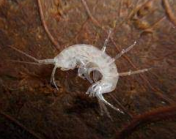
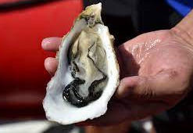
Морские обитатели
рачок нифаргус
Семейство нифаргиды
Редкий вид
устрица европейская
Семейство двустворчатые моллюски
Вид, сокращающийся в численности

Slide 7
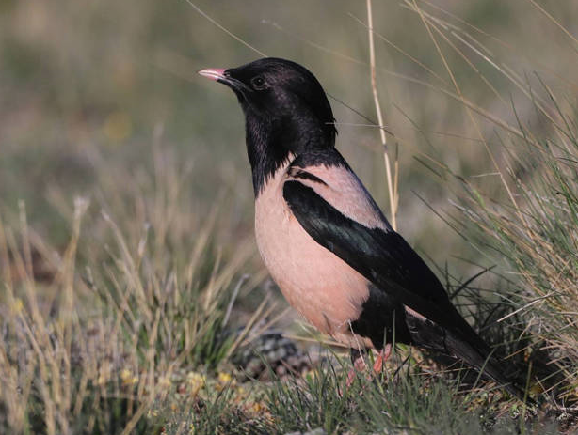
Скворец розовый семейство скворцовые редкий вид

Slide 8
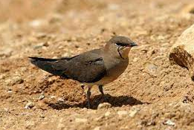
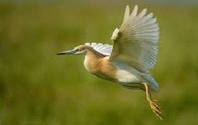
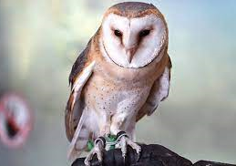
Редкие птицы
тиркушка степная
Семейство тиркушковые
Вид под угрозой исчезновения
желтая цапля
сипуха

Slide 9
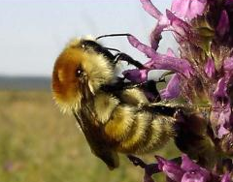
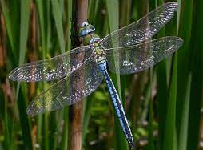
Насекомые крыма
шмель моховой
Семейство пчелы настоящие
Вид под угрозой исчезновения
дозорщик - император
Семейство коромысла
Редкий Вид

Slide 10
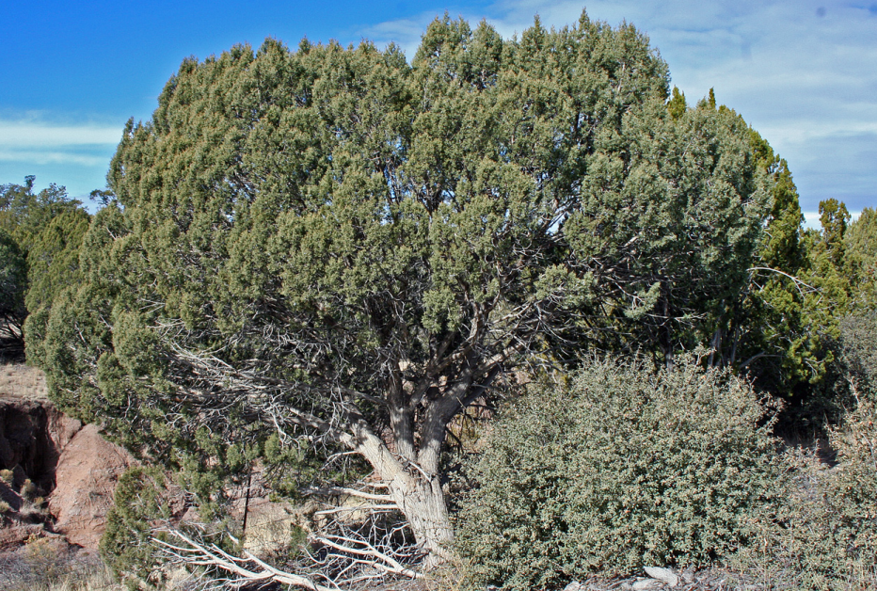
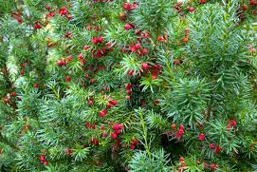
растения крыма
можжевельник дельтовидный
Семейство кипарисовые
Редкий Вид
тис ягодный
Семейство тисовые
Редкий Вид

Slide 11
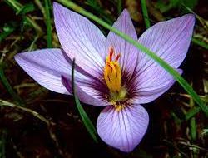
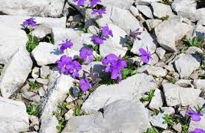
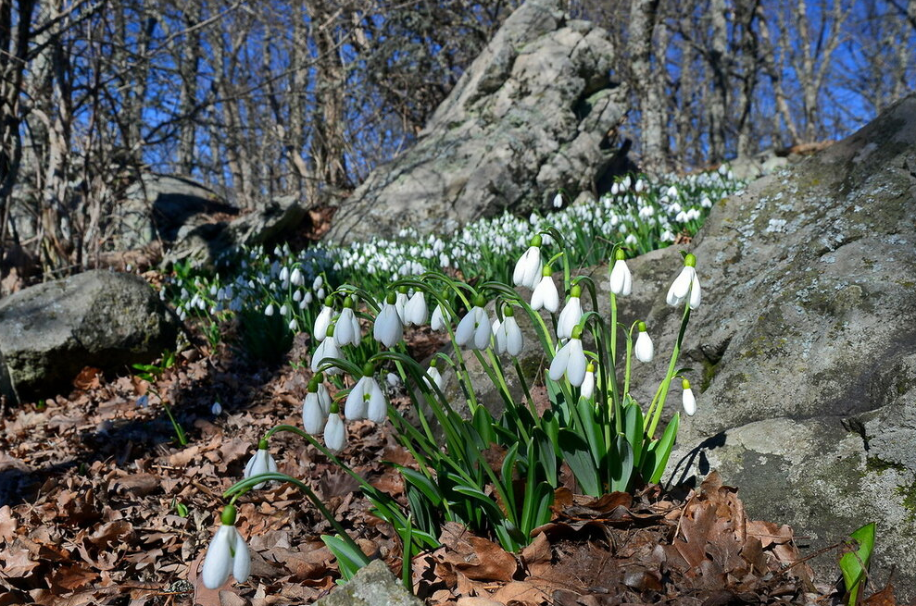
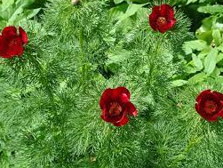
Редкие цветы крыма
крымский крокус
горная фиалка
подснежник складчатый
пион тонколистный

